Slide 1
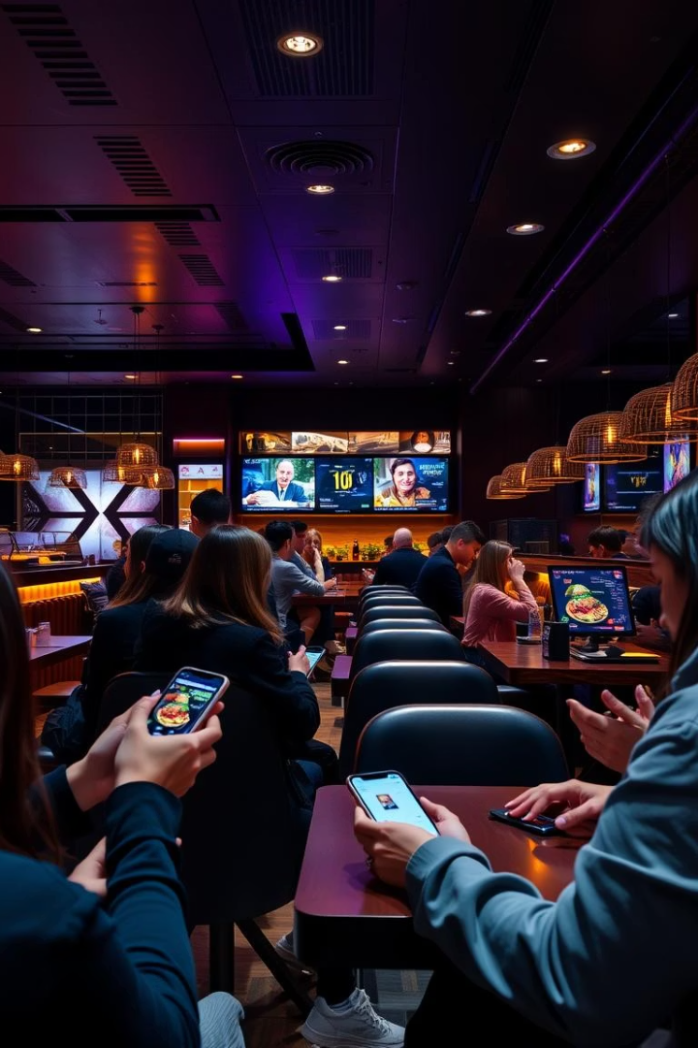
QR-FOOD: Заказ еды по QR-коду в Telegram
QR-FOOD — это инновационное Telegram WebApp для быстрого заказа еды. Мы делаем процесс заказа удобным, скоростным и бесконтактным. Это настоящая революция в сфере общественного питания.
VD
Авторы: Павел Трушин
Владислав Дорофеев
Аркадий Салин

Slide 2
Ценность продукта QR-FOOD
Для клиентов
Для ресторанов
Общая ценность
Быстрый заказ
Оптимизация работы
Удобство и автоматизация процессов для всех.
Бесконтактная оплата
Увеличение прибыли
Экономия времени
Лояльность клиентов

Slide 3



Целевая аудитория
Клиенты
Молодые люди (18-35 лет). Активные пользователи Telegram. Ценят скорость, удобство, бесконтактную оплату.
Рестораны
Кафе и рестораны с высоким потоком посетителей. Стремятся к оптимизации и привлечению аудитории.

Slide 4
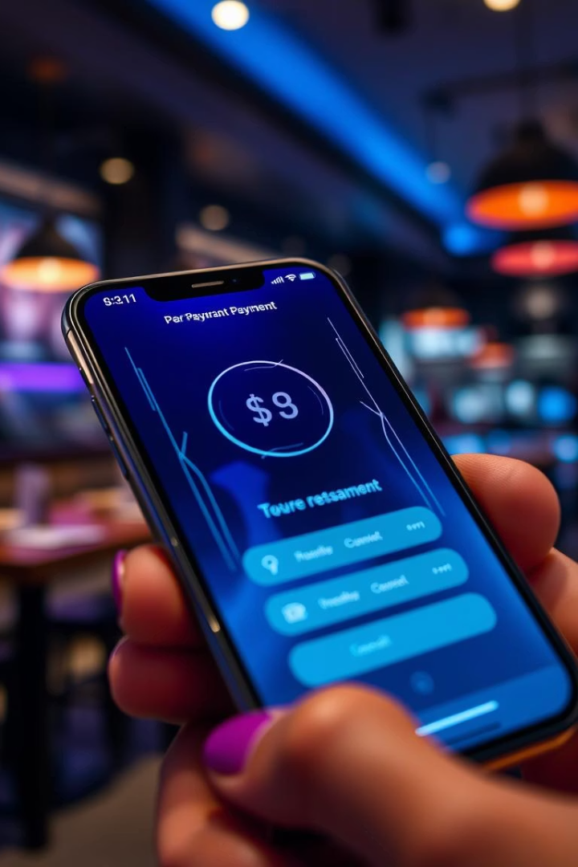



Модель монетизации
Комиссия
Процент (5-10%) от каждого заказа.
Премиум-подписка
Дополнительные функции, приоритетная поддержка для ресторанов.
Интеграция
Партнерские программы с сервисами доставки.

Slide 5

Преимущества QR-FOOD
Для клиентов
Для ресторанов
Быстрый заказ в 3 клика.
Скорость обслуживания +30%.
Интеграция с Telegram Pay.
Меньше нагрузки на персонал.
Не нужно устанавливать лишние приложения.
Автоматический сбор аналитики.

Slide 6
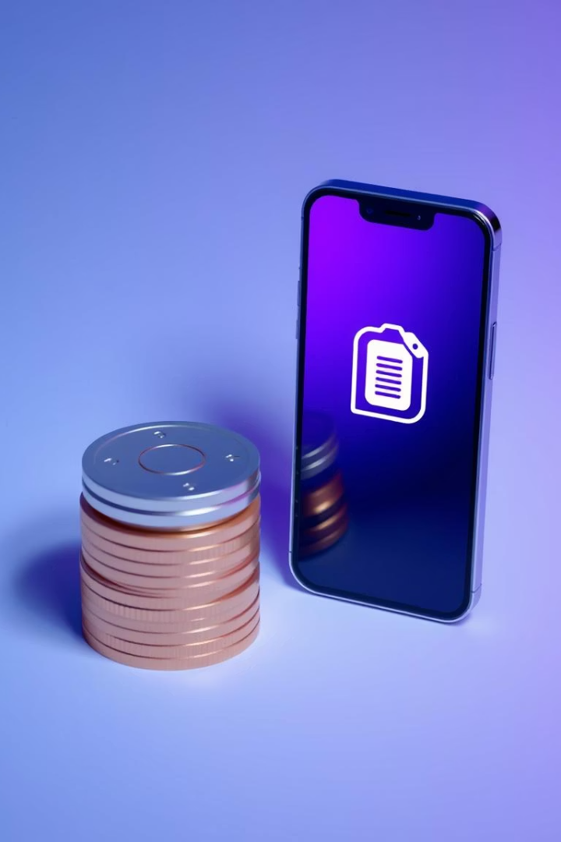
Ценовая политика
0
7%
Базовая версия
Комиссия
Бесплатная, с ограниченным функционалом.
От суммы заказа в базовой версии.
5000
Премиум-подписка
От рублей в месяц. Расширенная аналитика, приоритетная поддержка.

Slide 7
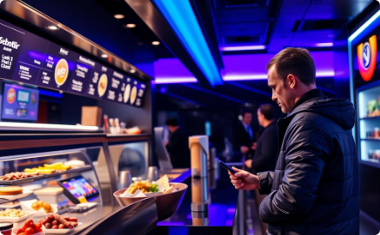
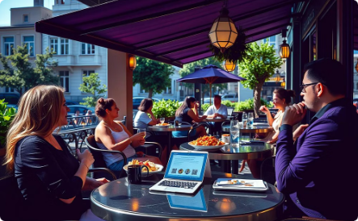
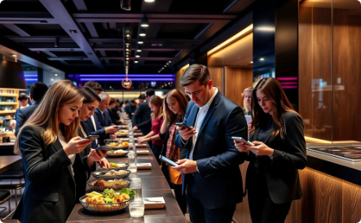
Примеры использования
Быстрое питание
Заказ у стойки без очереди.
Кафе с террасой
Заказ с любого столика без вызова официанта.
Бизнес-ланч
Быстрый заказ и оплата в обеденный перерыв.

Slide 8
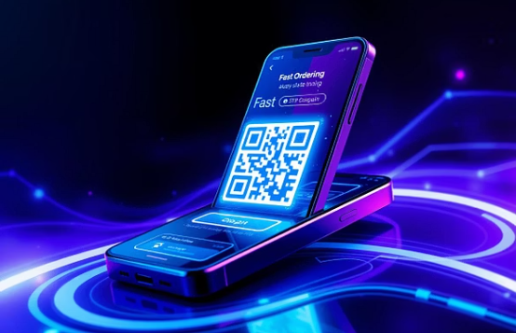

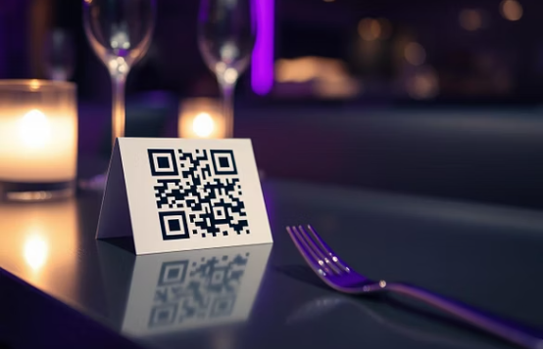
QR-FOOD: Будущее заказов еды уже здесь!
Присоединяйтесь к нашей революции! Инвестируйте в удобство и эффективность! QR-FOOD — Telegram WebApp для вашего бизнеса. Откройте для себя новые возможности уже сегодня.

